Slide 1
Reverse Part_2
hkwany
2017.11.20

Slide 2
.c->.o
编译器
语法检查->编译通过
生成符号表(symbol table)
变量名，函数名——都是内存地址
变量名——指向这个变量在内存中的地址
函数名——指向这段函数体代码的入口地址

Slide 3
.c->.o
那些没有在模块中出现过定义的变量和函数呢？？？

Slide 4
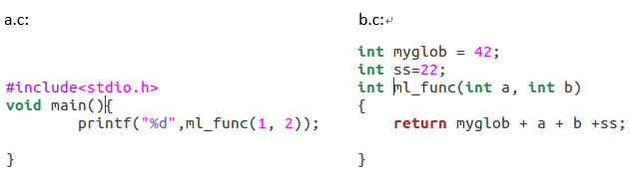
.c->.o
gcc –c a.c
gcc –c b.c

Slide 5
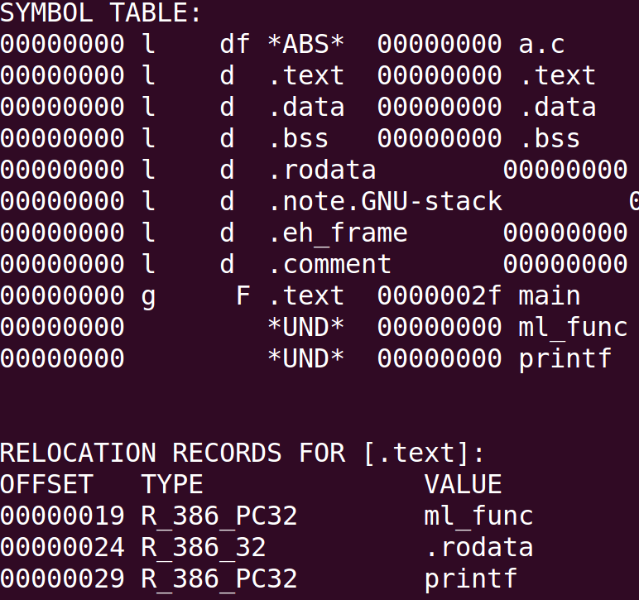
.c->.o
objdump –x a.o
查看编译过程中的
符号表（SYMBOL TABLE）
重定位表（RELOCATION RECORDS）
a.o中ml_func和printf在本模块中没有定义，被标记为*UND*，并在重定位表中显示了在.text段中的19,24,29偏移里需要重定位

Slide 6
.o->.out
gcc –o a.out a.o b.o
链接器
1.符号解析：当一个模块使用了在该模块中没有定义过的函数或者全局变量的时候，编译器生成的符号表会标记出所有这样的函数或全局变量，链接器会在其它模块.o/.so/.lib/.dll文件中去寻找这些符号的定义
2. 对各个中间文件同名section进行合并：链接器将从一个指定的地址开始，将所有要链接的模块.o文件以section段为单位将它们一个一个拼装起来。
3.链接时重定位：编译器在编译生成目标文件.o时候，通常是使用从00000000开始的相对地址，然而，在链接过程中，链接器将从一个指定的地址开始合并同名section与此同时，还干了两件事，一是生成最终的符号表；二是对代码段中某些地方进行修改，所有要修改的地方在编译器生成的重定位表中指出

Slide 7
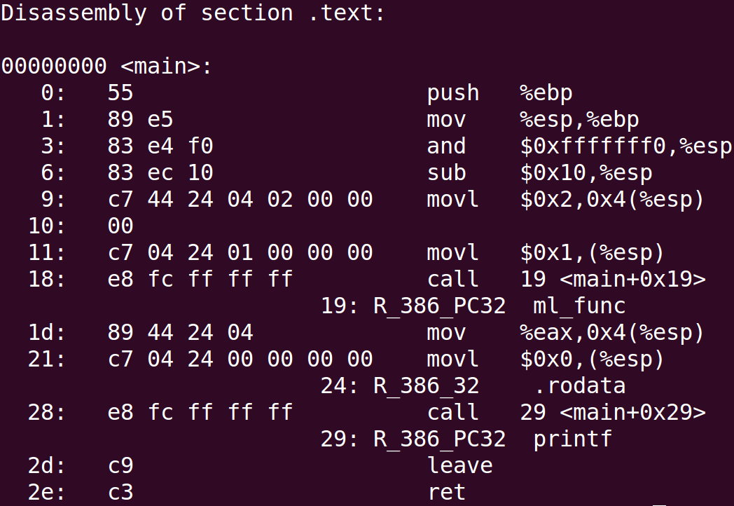
.o->.out
objdump –dx a.o，链接前

Slide 8
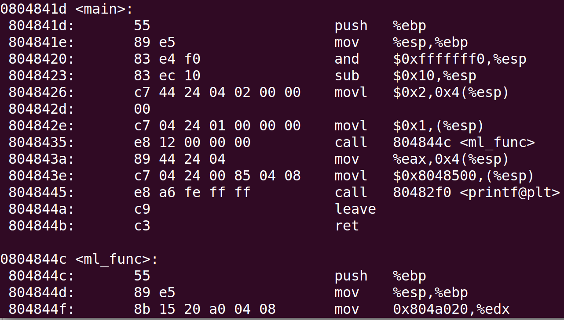
.o->.out
objdump –dx a.out 链接后

Slide 9
.o->.out
objdump –dx a.o，链接前
R_386_32
is a relocation that places the absolute 32-bit address of the symbol into the specified memory location.
R_386_PC32
is a relocation that places the PC-relative 32-bit address of the symbol into the specified memory location.

Slide 10
.o->.out
objdump –dx a.out 链接后

Slide 11
.c->.o
objdump –dx a.o
e8 —— CALL
CALL 0xabcdefgh
e8 gh ef cd ab
CALL指令占据5字节
0xfffffffc == -4

Slide 12
动态链接与延迟绑定

Slide 13
动态链接
相对于静态链接
gcc 不主动添加 –static选项默认是动态链接
静态链接——链接库直接链接到可执行文件
动态链接——当可执行文件调用到链接库中的函数时，操作系统才会将库加载进内存，即程序有需求时函数才进行链接。

Slide 14
.延迟绑定（Lazy Binding）

Slide 15
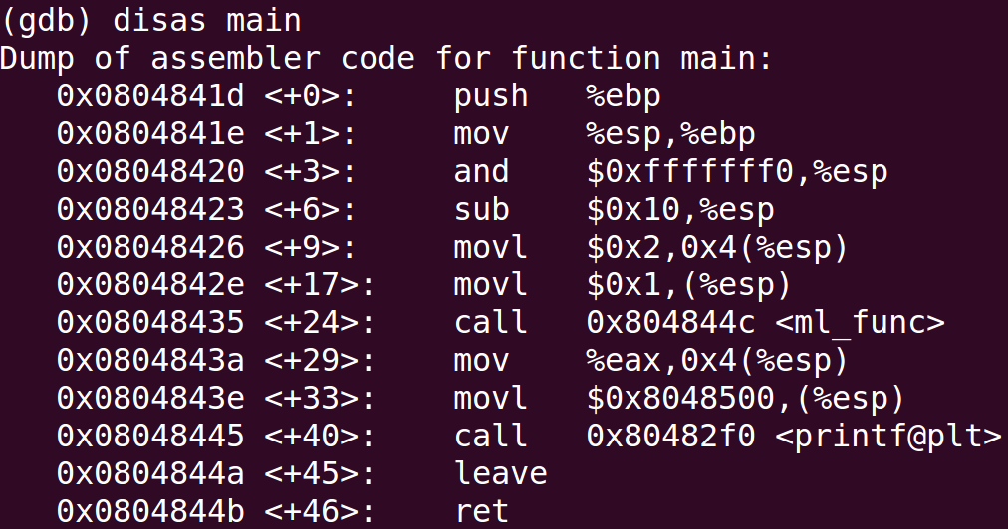
.延迟绑定（Lazy Binding）
gdb调试

Slide 16
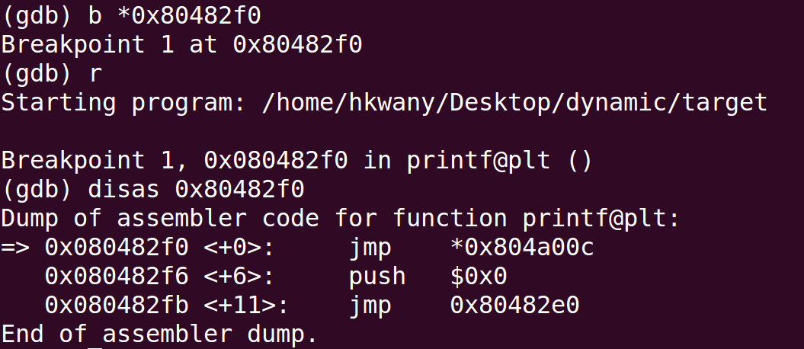
.延迟绑定（Lazy Binding）
gdb调试

Slide 17
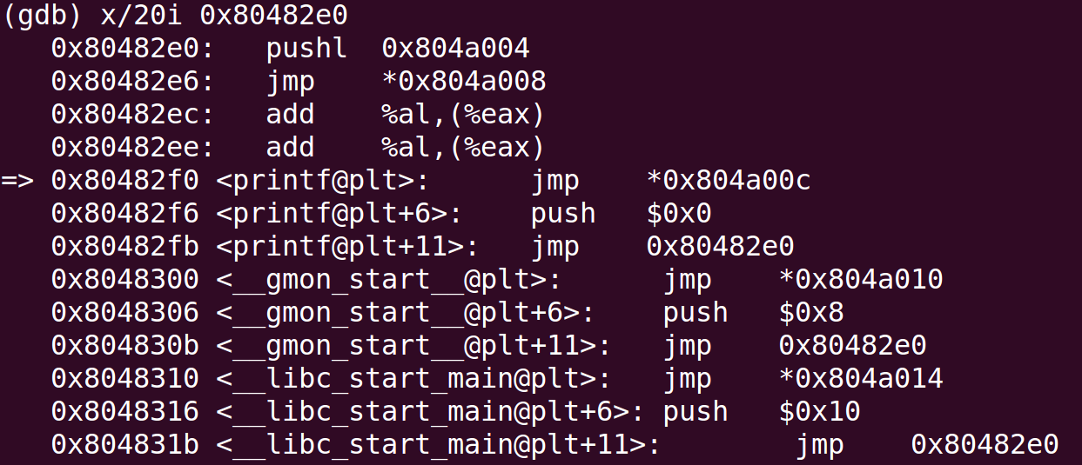
.延迟绑定（Lazy Binding）
gdb调试

Slide 18
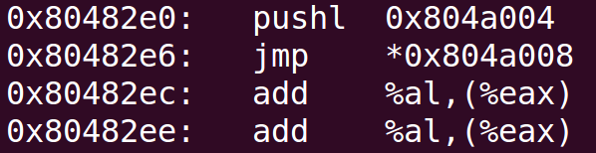

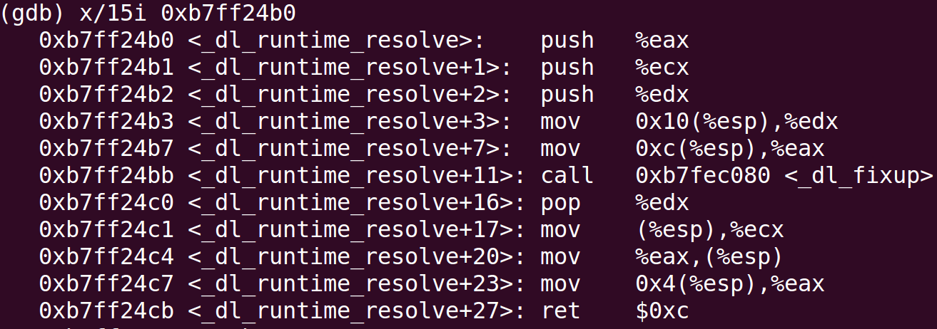
.延迟绑定（Lazy Binding）
gdb调试

Slide 19
.延迟绑定（Lazy Binding）
gdb调试

Slide 20
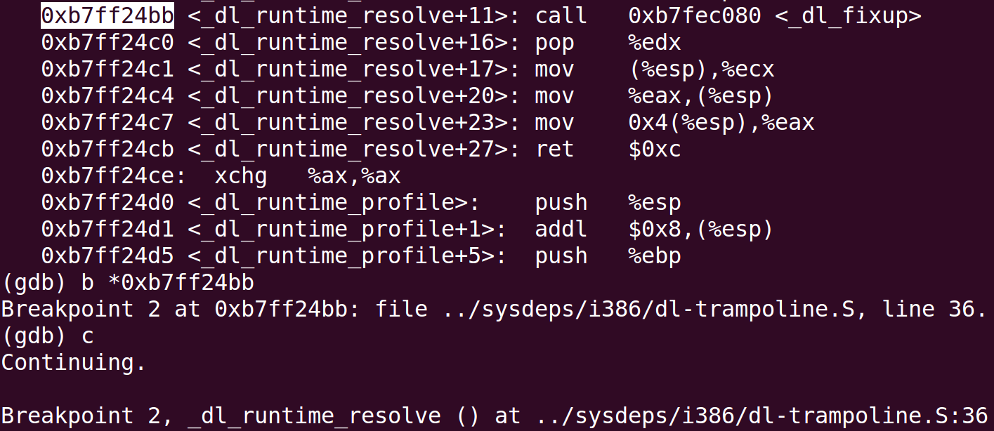
.延迟绑定（Lazy Binding）
gdb调试

Slide 21
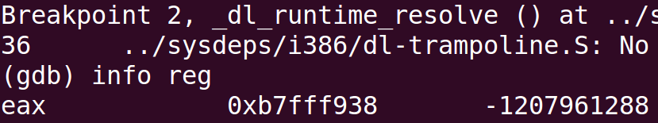
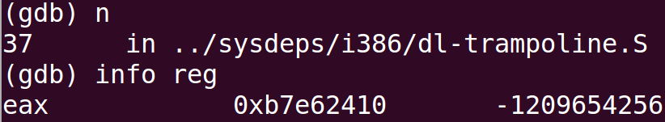
.延迟绑定（Lazy Binding）
gdb调试

Slide 22
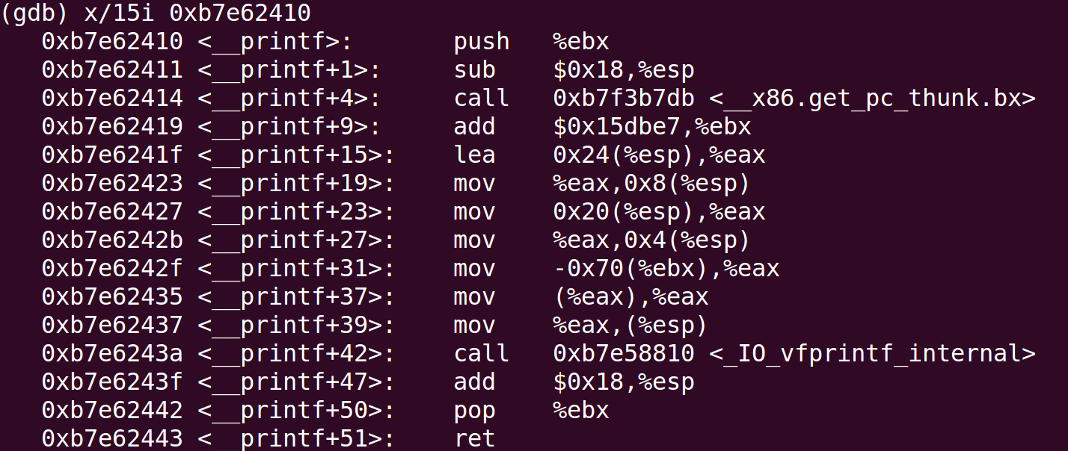
.延迟绑定（Lazy Binding）
gdb调试
这货不就是printf吗 (╯‵□′)╯︵┻━┻

Slide 23
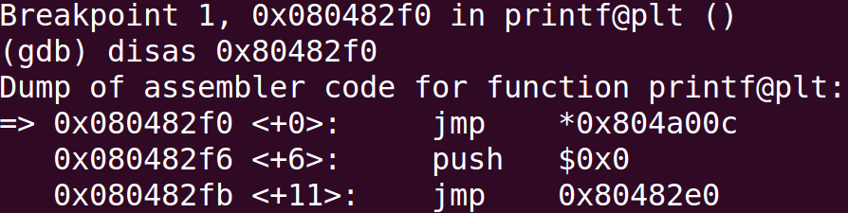
.延迟绑定（Lazy Binding）
gdb调试
<_dl_runtime_resolve>
<_dl_fixup>
1.找寻库函数的真实地址
2.还有一个副作用：

Slide 24
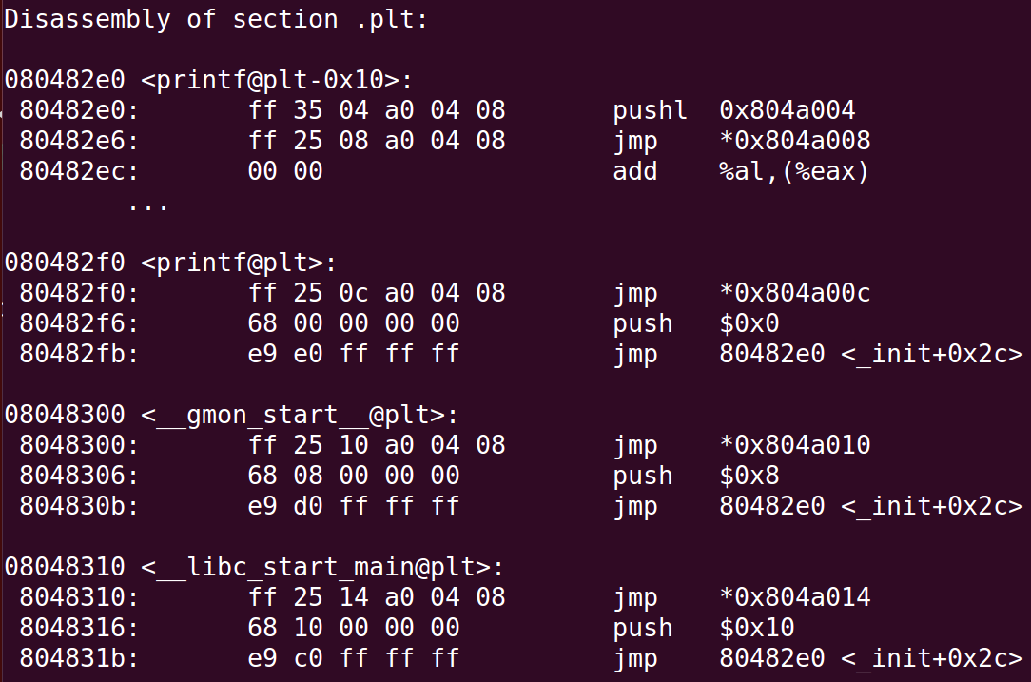
.延迟绑定（Lazy Binding）
程序调用动态库中的函数是首先跳入到PLT表中，PLT条目第一项就是对应函数在GOT表中的地址，PLT表跳到GOT表，但当第一次调用的时候，该函数在GOT表中地址未知，GOT表又跳回PLT表，这时候将该函数在GOT表中的ID（索引值）压栈，跳转到PLT表中的公共表头部分，调用_dl_runtime_resolve对动态函数进行地址解析与重定位，同时将真实的动态函数地址写入到GOT表中（延迟绑定），然后顺序执行
总结一下
1.PLT表（Procedure Linkage Table）

Slide 25
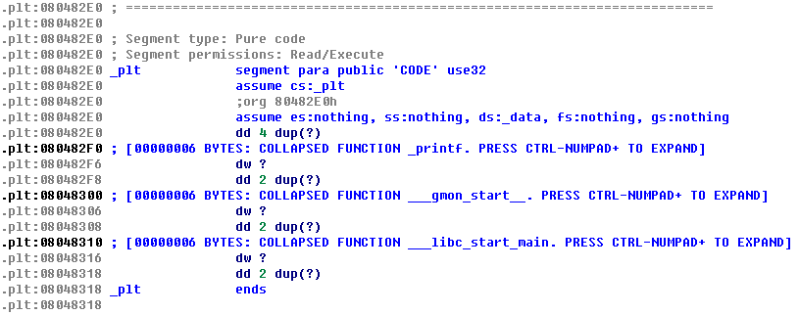
.延迟绑定（Lazy Binding）
总结一下
1.PLT表（Procedure Linkage Table）

Slide 26
.延迟绑定（Lazy Binding）
总结一下
总结一下
1.GOT表（Global Offset Table）

Slide 27
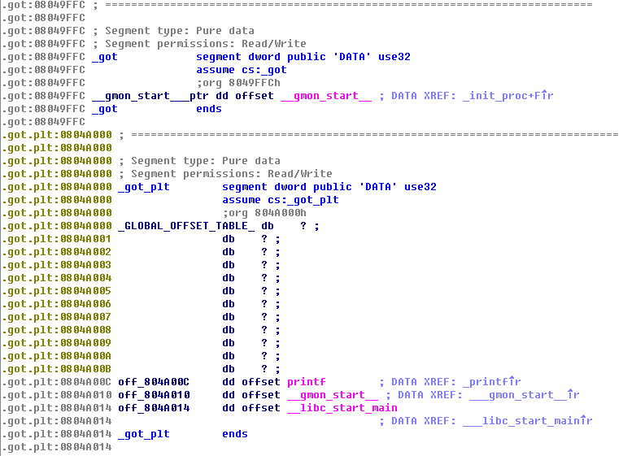
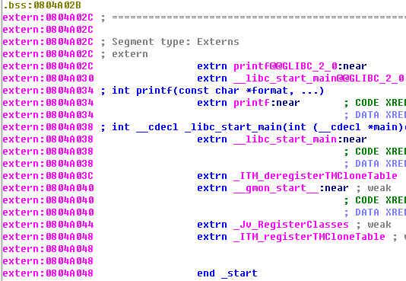
.延迟绑定（Lazy Binding）
总结一下
总结一下
1.GOT表（Global Offset Table）

Slide 28
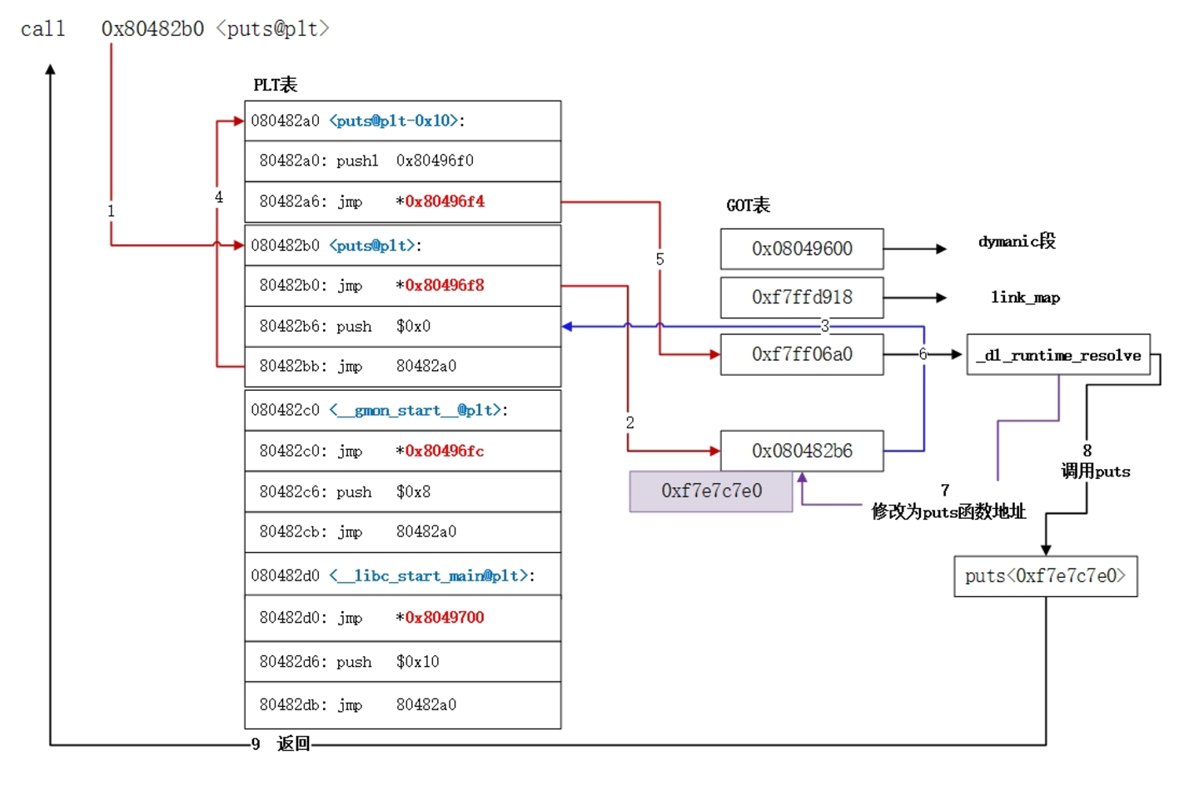
.延迟绑定（Lazy Binding）
总结一下

Slide 29
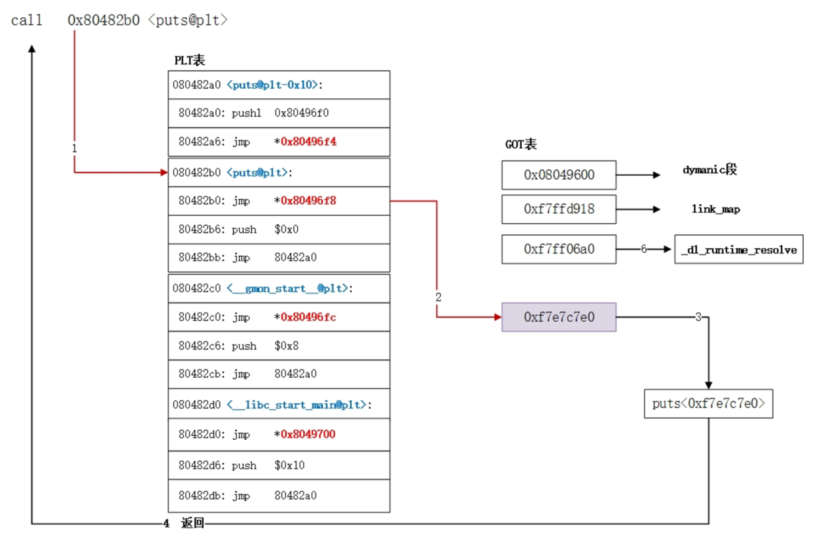
.延迟绑定（Lazy Binding）
总结一下
这个就叫延迟绑定

Slide 30
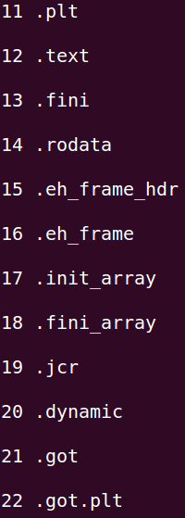
.延迟绑定（Lazy Binding）
用武之地
未绑定就跳转

Slide 31

.
Reverse Part
Game Over！
老死不相往来
此生不复相见

Slide 32

欲知后事如何
且听 分解
Everybody Clap Your Hand~

